Slide 1
„Man ir tiesības būt
tādam kāds es esmu!”
(Biedrības devīze 1994-2013)
„Pilngadīgu personu ar garīga rakstura traucējumiem sagatavošana pārejai uz dzīvi sabiedrībā”
Notes:
* Biedrība dibināta 1994.gada 25.oktobrī;
* Aktīvi vecāki, kas cīnījās par savu bērnu ar garīgās attīstības traucējumiem iespējām;
* Informācija par to, ka ārzemēs ir DAC;
* Tiek atvērts pirmais DAC Latvijā “Cerību māja”.

Slide 2
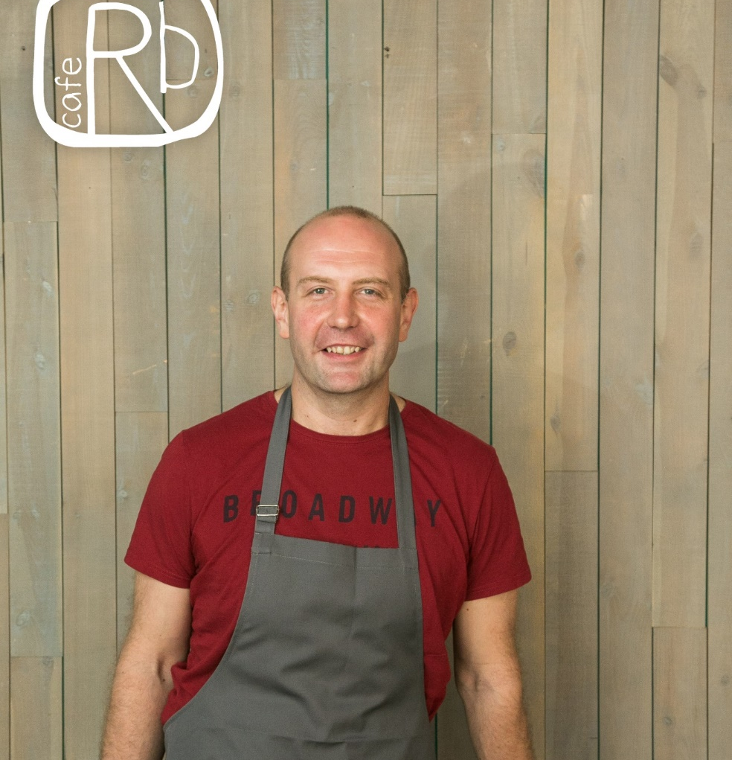
PAR SEVI
Biedrības «Rīgas pilsētas «Rūpju bērns» valdes priekšsēdētājs
SIA «Ģimenes asistentu serviss» valdes loceklis
SIA RB CAFE idejas autors
Projektu vadītājs
Konsultants invaliditātes jautājumos
Jauniešu neformālās izglītības treneris
LABS CILVĒKS

Slide 3
APMĀCĪBU MĒRĶIS
DZĪVE SABIEDRĪBĀ IR IESPĒJAMA
NEPIECIEŠAMAIS ATBALSTS
ATBALSTA VEIDI
PRAKSTISKI PIEMĒRI
REDZĒT SAVĀM ACĪM
RISKI un GRŪTĪBAS
MANA LOMA

Slide 4
APMĀCĪBU PLĀNS
IEVADS un kāpēc vispār to vajag!
Pieredze no ikdienas darba
Sabiedrībā balstītu sociālo pakalpojumu apskate «savām acīm».
Psihologa un psihiatra konsultācija.

Slide 5
SVARĪGĀKIE FAKTI PAR biedrību «RŪPJU BĒRNS»
26 gadu pieredze (dibināta 1994. gadā)
3 pakalpojumi virzieni – ģimeņu atbalsts, alternatīvā nodarbinātība, dzīvesvieta
11 struktūrvienības Rīgas pašvaldībā
Biedrības
«Rīgas pilsētas «Rūpju bērns»»
struktūrvienības
RĪGĀ
Atbildība
Attīstība
Izcilība
Dzīvesprieks
Notes:
1 (klikšķis) – RB šodien – laba pieredze sabiedrībā balstītu pakalpojumu attīstīšanā un īstenošanā, 3 galvenie darbības virzieni - ģimeņu atbalsts, alternatīvā nodarbinātība, dzīvesvieta, lai to visu īstenotu ir izveidotas – 10 struktūrvienības.
2 (klikšķis) – RB darbības pamatā 4 vērtības:
Atbildība
Izcilība
Attīstība
Dzīvesprieks

Slide 6
11 Struktūrvienības
ATBALSTS ĢIMENEI
BDAC
ĢA
ASNIŅŠ
Asistents
ALTERNATĪVĀ
NODARBINĀTĪBA
DAC
DAC
DAC
DAC
DAC
SDr
Cerību MĀJA
Cerību TILTS
Cerību LIGZDA
Cerību SKOLA
Mēness MĀJA
Skaida
DZĪVES
VIETA
GrDz
GrM
SAĪSINĀJUMI
BDAC – bērnu dienas atbalsta centrs
ĢA – ģimenes asistenta pakalpojums
DAC – dienas aprūpes centrs
SDr – specializētā darbnīca
GrDz – grupu dzīvoklis
GrM – grupu māja
ŠŪPOLES
MĒNESS māja
Cerību Dore
Notes:
Klikšķis – Ir cilvēki, kas RB atpazīst tikai pēc tās struktūrvienību nosaukumiem.
«Cerību māja» bija pirmā struktūrvienība, un sava nosaukuma aktualitāti tā nav zaudējusi arī šobrīd.
«Tā nav māja, kur mēs dzīvojam, tā ir māja, kurā mūs saprot», tā par CM sāka tās klienti.
Cerība – tas ir …

Slide 7
Sabiedrībā balstīts pakalpojuma modelis
«Zvaigžņu dzirksts» – mūziķu grupa
Teātris
Sports
Nometnes pieaugušajiem
Konsultācijas ģimenēm
Ģimenes asistenta pakalpojums
Atelpas brīža pakalpojums
Grupu mājas pakalpojums
Grupu dzīvokļa pakalpojums
Dienas atbalsta centrs bērniem
RB modelis, balstīts 20 gadu darba pieredzē
Dienas aprūpes centra pakalpojums
Specializētās darbnīcas pakalpojums
Nometnes skolniekiem vasaras/ ziemas brīvlaikos
Pakalpojumi modelis veidots, lai aptvertu visu cilvēka dzīves gājumu
Notes:
(Klikšķis -1) –
(Klikšķis – 2) – kopsavilkuma teikums
(Klikšķi 3-8) par katru RB pakalpojumu

Slide 8
Mērķa grupa
Cilvēki ar garīga rakstura traucējumiem
Cilvēki ar garīgās veselības
traucējumiem
Cilvēki ar intelektuālās attīstības
traucējumiem
*Komplekti funkcionālie traucējumi

Slide 9
Deinstitucionalizācija (turpmāk – DI) ir pakalpojumu sistēmas izveide, kas sniedz personai, kurai ir ierobežotas spējas sevi aprūpēt, nepieciešamo atbalstu, lai tā spētu dzīvot mājās vai ģimeniskā vidē.
DI ir jānovērš situācija, ka personai ir jāpārceļas uz dzīvi ilgstošas sociālās aprūpes un sociālās rehabilitācijas institūcijā (turpmāk - institūcija), jo tai nav pieejams nepieciešamais atbalsts dzīvesvietā jeb sabiedrībā balstīti pakalpojumi.

Slide 10
Institucionālās aprūpes uzdevums – ar iespēji mazākiem resursiem (tai skaitā darba spēka) nodrošināt pamatvajadzības pēc iespējas lielākam cilvēku skaitam. .
Sabiedrībā balstītu pakalpojumu uzdevums – nodrošināt personai pēc iespējas individualizētāku pakalpojumu, sniedzot atbalstu tai nepieciešamajās jomās.

Slide 11
Rīcības plānā deinstitucionalizācijas īstenošanai 2015.–2020. gadam deinstitucionalizācija tiek definēta, kā pakalpojumu sistēmas izveide, kas sniedz personai, kurai ir ierobežotas spējas sevi aprūpēt,
nepieciešamo atbalstu, lai tā spētu dzīvot mājās vai ģimeniskā vidē.

Slide 12
DI IEVIEŠANAI NEPIECIEŠAMS
INFRASTRUKTŪRA
ATBALSTA PESRONAS
ATTIEKSME
INDIVIDUĀLA PIEEJA
RESURSI
ATBALSTS
SABIEDRĪBAS ATTIEKSME

Slide 13
DI PLĀNI PLĀNOŠANAS REĢIONU GRIEZUMĀ
IETVERTIE PAKALPOJUMI
ĪSTENOŠANAS GAITA
PLĀNOTIES REZULTĀTI
ESOŠĀ SITUĀCIJA

Slide 14
NORMALIZĀCIJAS PRINCIPI
Normāls dienas ritms;
Normāls dzīves ritms;
Normāls gada ritms;
Normāla dzīves cikla attīstības pieredze;
Izvēle, vēlmes un cerības;
Draudzība, attiecības;
Normāli ekonomiskie standarti;
Vispārējo pakalpojumu pieejamība;

Slide 15
TERMINOLOĢIJA
Atbilstoši SSK-10 nomenklatūrai:
“nervu sistēmas attīstības traucējumi”, kas apvieno gan intelektuālās attīstības traucējumus, gan arī autiskā spektra traucējumus un uzmanības deficīta un hiperaktivitātes sindromu.
“šizofrēnijas spektra traucējumi”, “garastāvokļa traucējumi”, u.c.
LR Sociālo pakalpojumu un sociālās palīdzības likuma izpratnē:
“garīgā atpalicība” vai “garīgās attīstības traucējumiem”.
“psihiskās saslimšanas”.
Seminārā kontekstā:
Intelektuālās attīstības traucējumi
Psihiskie un uzvedības traucējumi

Slide 16
Biopsihosociālais modelis ir pašlaik medicīnā galvenais un vispārpieņemtais konceptuālais modelis, kurā uzsvērta bioloģisko, psihoemocionālo un sociālo etioloģisko faktoru un to kompleksās savstarpējās mijiedarbības nozīme veselības traucējumu ģenēzē. 1) bioloģiskie faktori (ģenētiskā predispozīcija, organisma audu bojājums, toksiskās vides ietekmes); 2) psiholoģiskie faktori (agrīnās dzīves pieredze, stresa pilni notikumi bērnībā un pieaugušā dzīvē, psihes aizsardzības mehānismi); 3) sociālie faktori (sociālekonomiskais stāvoklis, sociālā atbalsta līmenis, pieredze par sabiedrības attieksmi un uzskatiem). Piemēram, vienas liekās – 21. – hromosomas esamība (21. hromosomas trisomija) ir nepieciešams faktors Dauna sindroma attīstībai, bet tas nav pietiekams, lai izskaidrotu katra konkrētā cilvēka ar Dauna sindromu intelektuālās un sociālās funkcionēšanas līmeni, ko būtiski noteic psihosociālie faktori (agrīnā socializācijas pieredze, saņemtās psihosociālās habilitācijas kvalitāte, izglītības struktūra un saturs, sociālā atbalsta pieejamība un kvalitāte u. c.). - Izmantots Metodiskais materiāls sociālajam darbam ar pilngadīgām personām ar garīga rakstura traucējumiem. Pieejams http://www.lm.gov.lv/upload/Metodiskais_materials_GRT.pdf

Slide 17
Mērķa Grupa
Viens no četriem – tik daudz cilvēku saskaras ar GVP*
Pasaulē aptuveni 450 000 000*
Latvijā vairāk kā 100 000 cilvēku (Aptuveni 16000 ar intelektuālās attīstības traucējumiem)
*PASAULES VESELĪBAS ORGANIZĀCIJAS DATI

Slide 18
Cilvēku ar garīga rakstura traucējumiem raksturojums
Psihiskie un uzvedības traucējumi
Inetelktuālās attīstības traucējumi
Dažādas formas
Parādās dzīves laikā
Medicīniska ārstēšana
Ārēji vizuāli nenosakāma
Vairāki iemesli
Pirms vai dzemdību laikā
Nav ārstējams
Vizuāli nosakāms

Slide 19
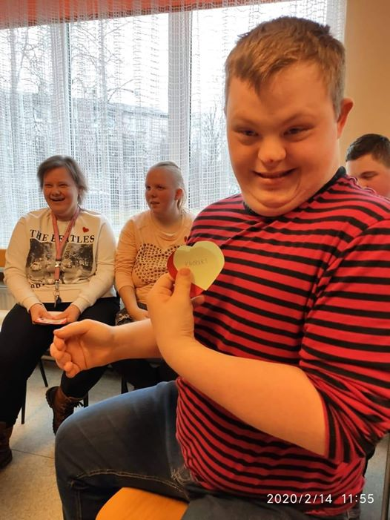

Slide 20
Cilvēku ar garīga rakstura traucējumiem raksturojums
Psihisko un uzvedības traucējumu raksturojums
2/3 nemeklē palīdzību
Vairums cilvēku dzīvo jau sabiedrībā
Vizuāli reti nosakāms
Grūtības saasinājumu gadījumos
Atbilstoša palīdzība vairumā gadījumu ietekmē traucējumu ietekmi
Dažādi izcelsmes iemesli – ģenētika, sadzīve, traumas…

Slide 21
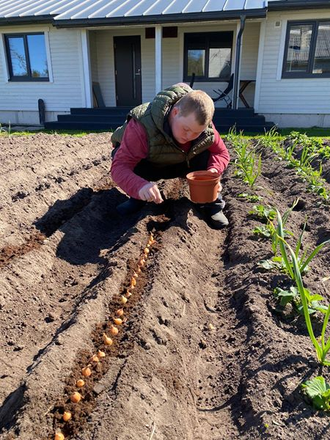

Slide 22
Cilvēku ar garīga rakstura traucējumiem raksturojums
INTELEKTUĀLĀS ATTĪSTĪBAS TRAUCĒJUMI:
Pirmsdzemdību, dzemdību traumas
Ģenētiski
Apkārtējās vides (tai skaitā sociālās) ietekmē līdz 3 gadu vecumam

Slide 23
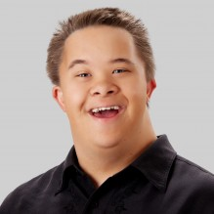
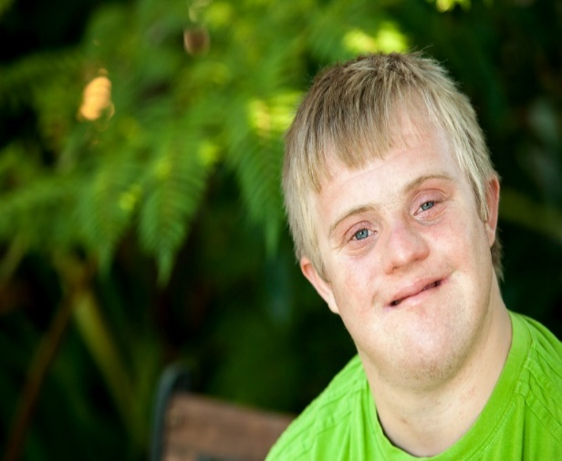
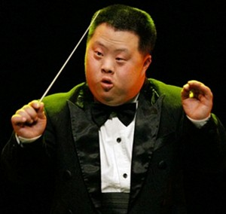
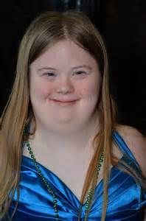
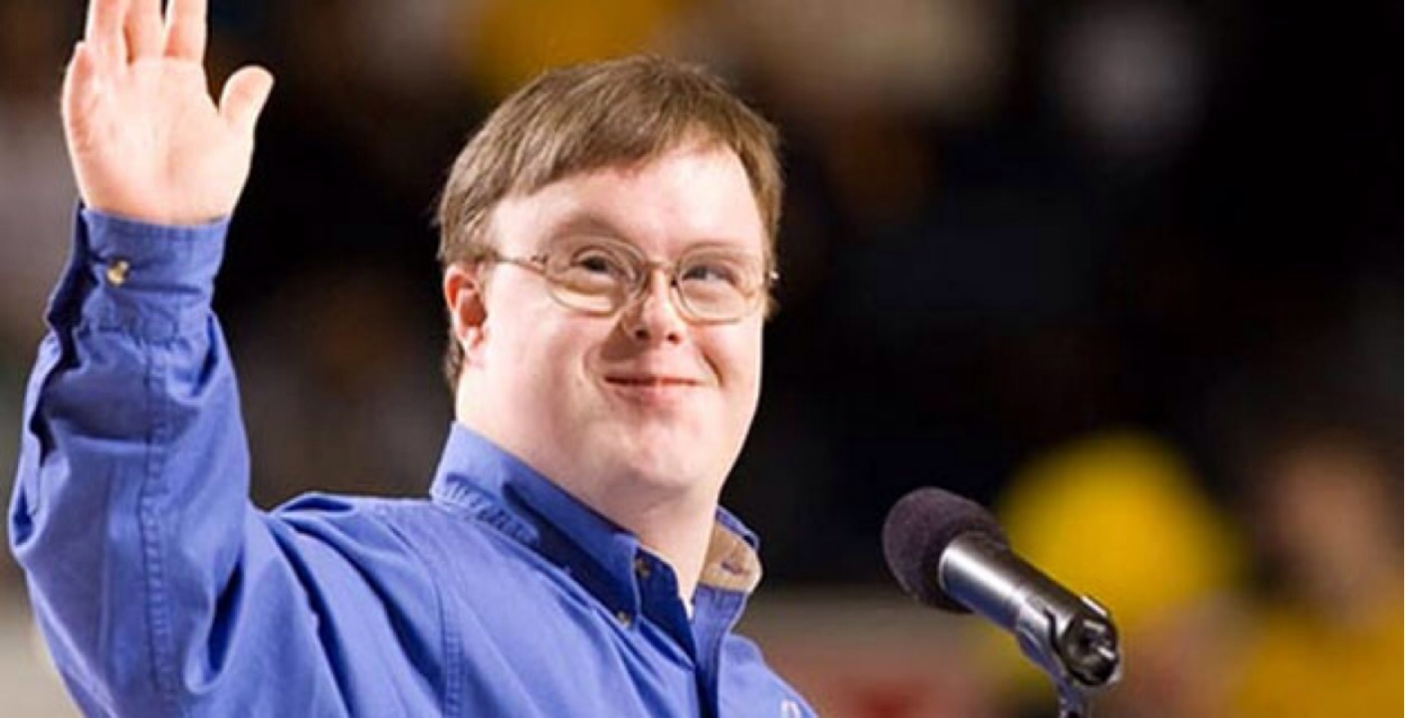
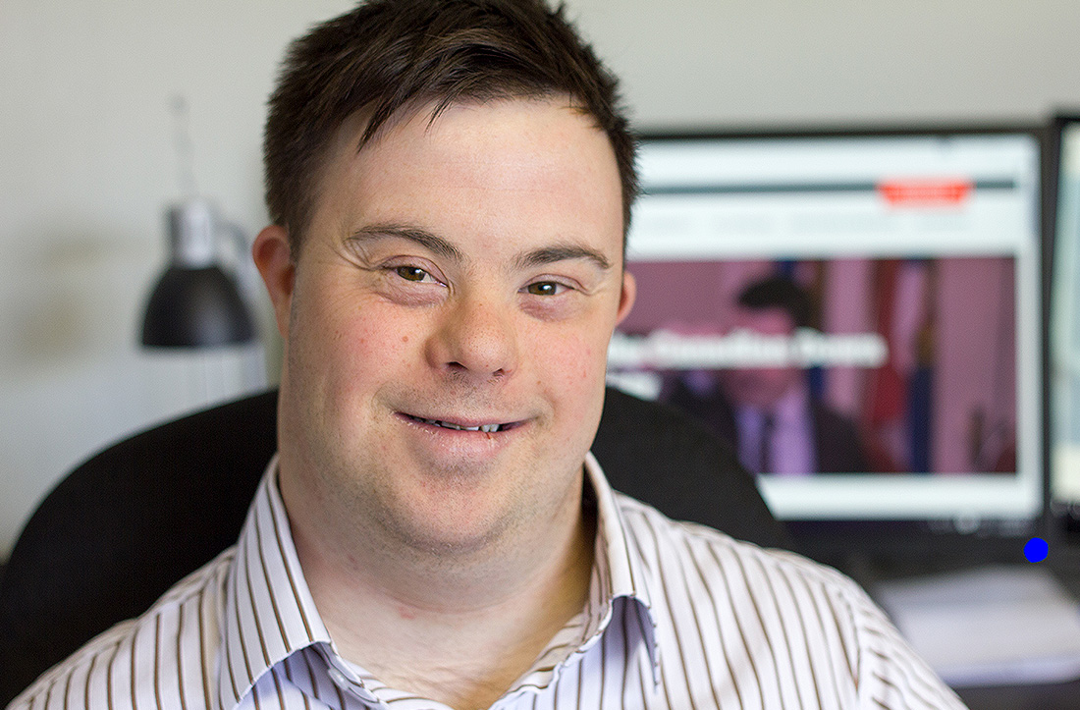

Slide 24
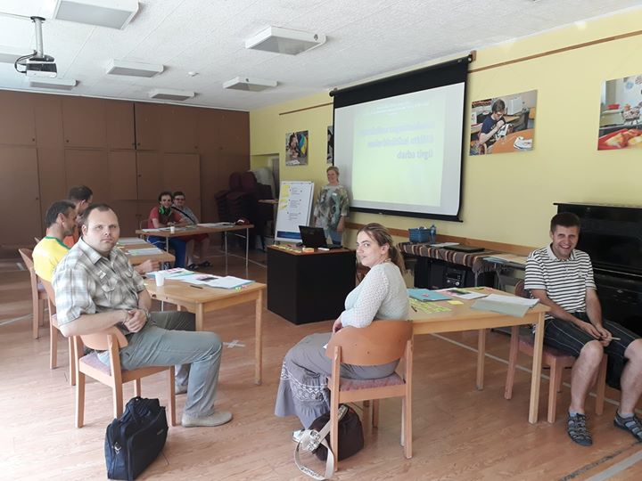

Slide 25
TIESĪBAS UZ NEATKARĪGU DZĪVI
ANO Konvencija par personu ar invaliditāti tiesībām
Skatījuma maiņa uz cilvēkiem ar invaliditāti
Aprūpes formas vajadzības (INSTITUCIONĀLĀ/SABIEDRĪBĀ BALSTĪTA)

Slide 26
PIEEJAMIE SABIEDRĪBĀ BALSTĪTIE SOCIĀLIE PAKALPOJUMI
SOCIĀLIE PAKALPOJUMI SNIEDZ PERSONAI ATBALSTU MĀJOKĻA, NODARBINĀTĪBAS, ATBALSTA un INTEREŠU JOMĀS.
Kvalitatīvs, sabiedrībā balstīts pakalpojums ir tāds pakalpojums, kas spēj apmierināt personas ar GRT individuālās vajadzības. Lai šo mērķi sasniegtu, pakalpojumi jānodrošina uz personu centrētā veidā. Turklāt pakalpojumi jānodrošina tā, lai tie būtu pietiekami elastīgi un radoši – spētu reaģēt uz pakalpojuma saņēmēja mainīgajām vajadzībām.

Slide 27
PIEEJAMIE SABIEDRĪBĀ BALSTĪTIE ATBALSTA PAKALPOJUMI
MĀJOKĻA PAKALPOJUMI:
Grupu mājas (dzīvokļa) pakalpojums
Atbalstītās dzīves pakalpojums
NODARBINĀTĪBAS PAKALPOJUMI:
Dienas aprūpes cents
Specializētās darbnīcas
Atbalstītais darbs
Subsidētais darbs
Sociālais uzņēmums

Slide 28
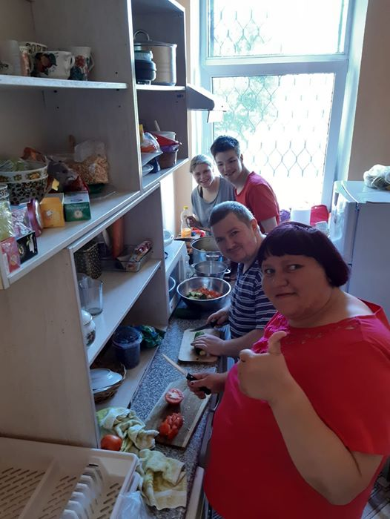

Slide 29
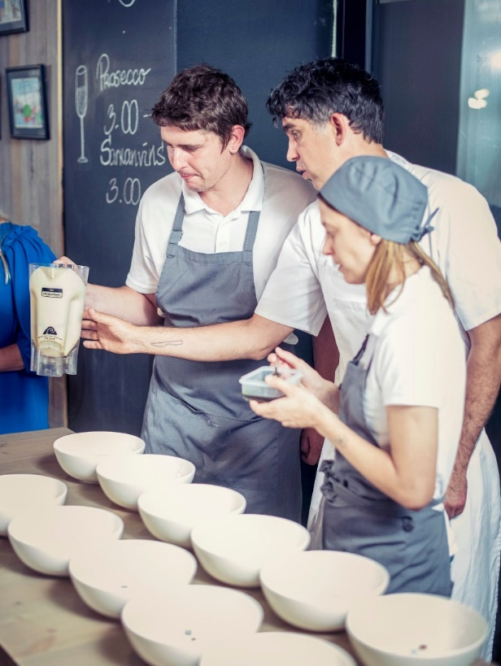

Slide 30
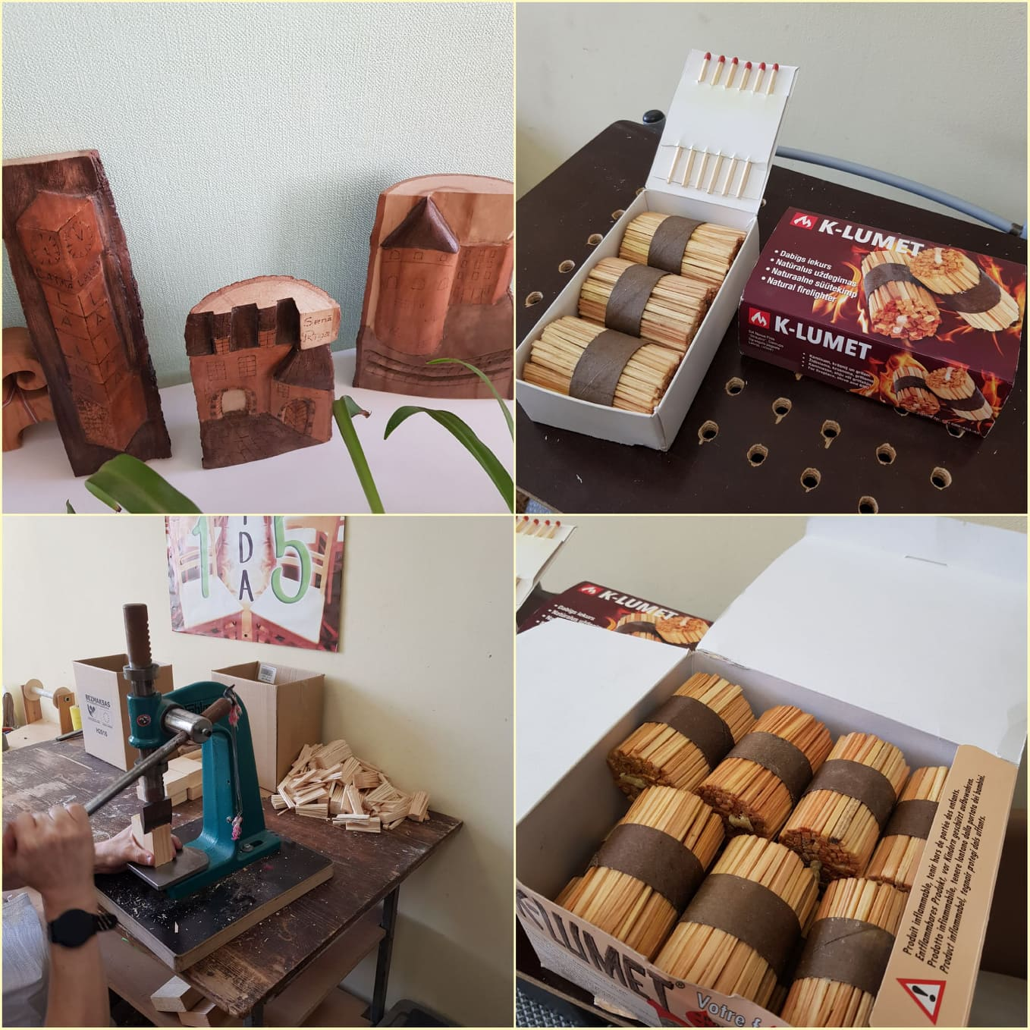

Slide 31
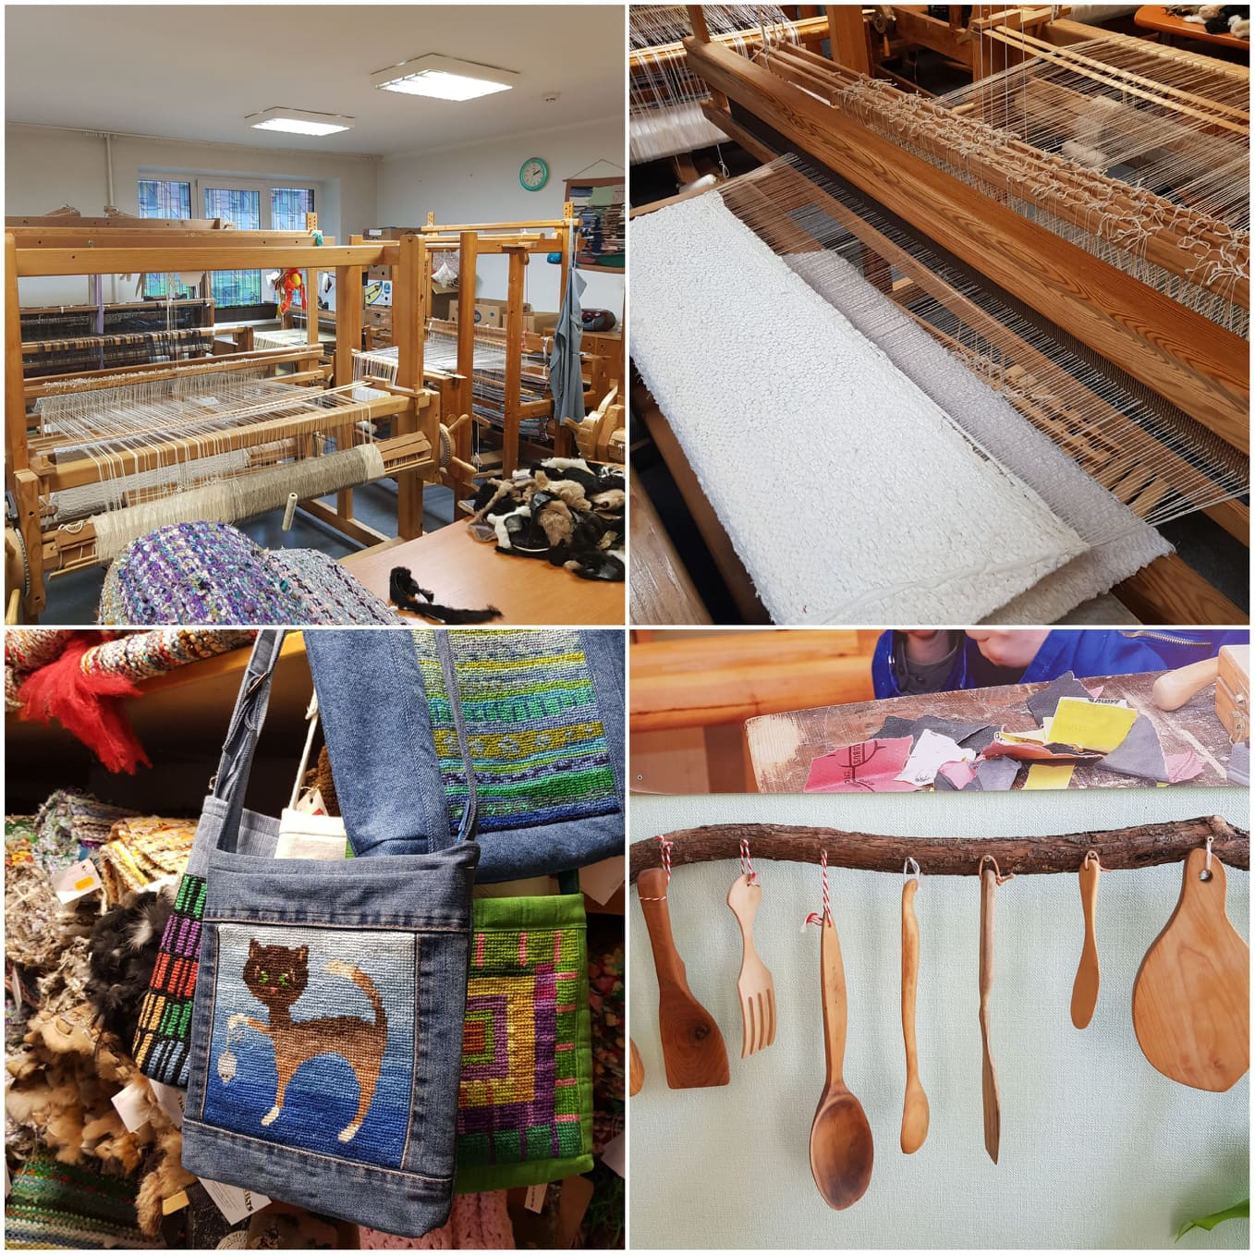

Slide 32
PIEEJAMIE SABIEDRĪBĀ BALSTĪTIE SOCIĀLIE PAKALPOJUMI
INDIVIDUĀLĀ ATBALSTS PAKALPOJUMI:
Aprūpe mājas
Asistenta pakalpojums
Atbalsta personas pakalpojums
Ģimenes asistenta pakalpojums
Atbalsta grupas un grupu nodarbības

Slide 33
PIEEJAMIE SABIEDRĪBĀ BALSTĪTIE SOCIĀLIE PAKALPOJUMI
ĪSLAICĪGĀS SOCIĀLĀS APRŪPES PAKALPOJUMI:
Atelpas brīdis
Asistenta pakalpojums
Atbalsta personas pakalpojums
Ģimenes asistenta pakalpojums
Atbalsta grupas un grupu nodarbības
Sociālās rehabilitācijas pakalpojumi

Slide 34
SASKARSME
SKAIDRA un VIENKĀRŠA VALODA
EMPĀTIJA un PACIETĪBA
«NE VISS IR TĀ KĀ MAN LIEKAS»
«NEKO PAR MANI BEZ MANIS»
ATBALSTA PERSONAS IESAISTE
«DRAUDZĪGS» un «VIENLĪDZĪGS» sarunas formāts
ĶERMEŅA VALODA

Slide 35
STARPINSTITŪCIJU SADARBĪBA
SOCIĀLIE PAKALPOJUMI
SOCIĀLAIS DIENESTS
VESELĪBAS DIENESTI
IZGLĪTĪBA /NODARBINĀTĪBA
PAŠVALDĪBAS / VALSTS POLICIJA
SOCIĀLIE PAKALPOJUMI
ATBALSTA PERSONAS

Slide 36
STARPINSTITŪCIJU SADARBĪBA
SADARBĪBAS MĒRĶIS = PROBLĒMAS RISINĀJUMS NEVIS ATBILDĪBAS NOVIRZĪŠANA
VAJADZĪBU IZPĒTE
PROBLĒMAS RAŠANĀS IEMESLS
MĒRĶA DEFINĒJUMS
PERSONAS IESAISTE

Slide 37
LIELĀKIE IZAICINĀJUMI
KLIENTU MOTIVĀCIJA
ĢIMENES LOCEKĻU LOMA
MOTIVĀCIJA
SPECIĀLISTU TRŪKUMS
VISPĀRĒJO PAKALPOJUMU PIEEJAMĪBA
ATTIEKSME
NODARBINĀTĪBA
IENĀKUMI
ATKARĪBAS
UN CITAS

Slide 38
Paldies par uzmanību!
Jūsu jautājumi???

Slide 39
Mūsu koordinātes
Rīga, Balvu iela 11
tel.nr 29526888
Maris.gravis@rupjuberns.lv

